Slide 1
স্বাগতম
৬ষ্ঠ বিজ্ঞান

Slide 2
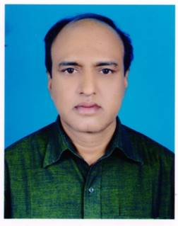
পরিচিতি
মোঃ হারুন অর রশিদ
সহকারী শিক্ষক আইসিটি
চৌড়হাস মুকুল সংঘ মাধ্যমিক বালিকা বিদ্যানিকেতন, কুষ্টিয়া
০১৭১৮২২০৯৭৩
শ্রেণি : ৬ষ্ঠ
অধ্যায় : ১ম
বিষয় : বৈজ্ঞানিক প্রক্রিয়া

Slide 3
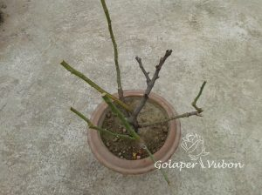
মরা ফুল গাছ
তাজা ফুল গাছ
সুপ্রিয় শিক্ষার্থীবৃন্দ উপরের ছবিগুলো দেখে ভালভাবে বোঝার চেষ্টা কর ।

Slide 4
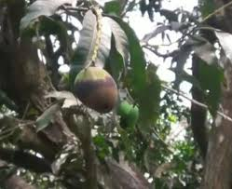
আজকের পাঠের বিষয়
বৈজ্ঞানিক প্রক্রিয়া ও পরিমাপ

Slide 5
শিখনফল
৬ষ্ঠ বিজ্ঞান
বিজ্ঞান কি তা বলতে পারবে।
বিজ্ঞানমনস্ক বলতে কি বুঝায় তা বলতে পারবে।
বৈজ্ঞানিক প্রক্রিয়ার ধাপ চিত্রসহ বলতে পারবে।

Slide 6
* বিজ্ঞান বলতে কি বুঝি ?
৬ষ্ঠ বিজ্ঞান
বিজ্ঞানঃ বিজ্ঞান হলো প্রকৃতি ও প্রাকৃতিক ঘটনা সর্ম্পকে জ্ঞান, যা পর্যবেক্ষণ ও পরীক্ষা থেকে পাওয়া বা পরীক্ষা – নিরীক্ষা দ্বারা সমর্থিত এবং একটি বিজ্ঞানসম্মত দৃষ্টিভঙ্গি।
=>> পরীক্ষা – নিরীক্ষা, পর্যবেক্ষণ ও যুক্তিযুক্ত চিন্তার মাধ্যমে যে জ্ঞান অর্জন করা যায়, তাকে বিজ্ঞান বলে।

Slide 7
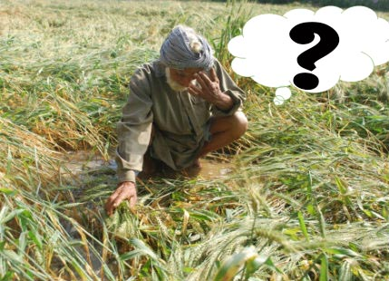
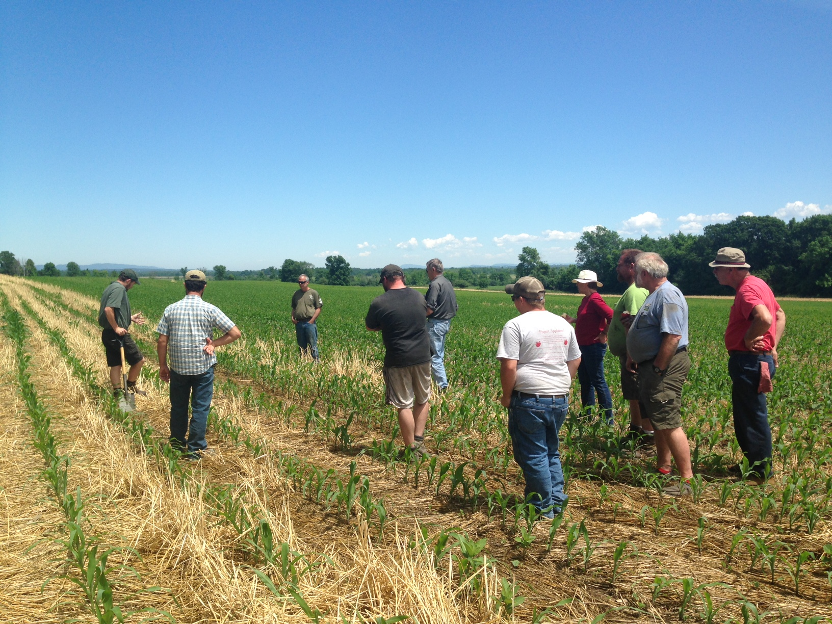
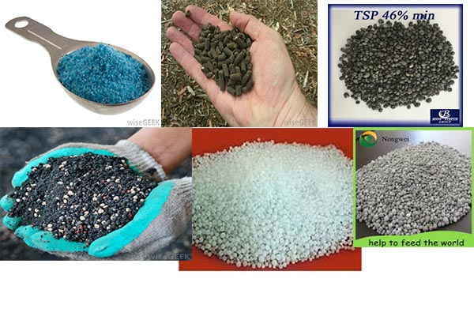
* বিজ্ঞানমনস্ক বলতে কি বুঝায়?
৬ষ্ঠ বিজ্ঞান
বিজ্ঞানমনস্কঃ যে ব্যক্তি যেকোন কাজ পরীক্ষা – নিরীক্ষা, পর্যবেক্ষণ ও যুক্তিযুক্ত চিন্তার মাধ্যমে সম্পন্ন করে, তাকে বিজ্ঞানমনস্ক বলে। যেমন – কোন কৃষক প্রতিবছর ফসল চাষ করে যদি সেই ফসল থেকে ভাল ফলন না পায়। তখন সে ভাল ফলন লাভের আশায় ফসল চাষে সকল প্রকার পরীক্ষা – নিরীক্ষা, পর্যবেক্ষণ ও যুক্তিযুক্ত চিন্তার মাধ্যমে তা সমাধান করার চেষ্টা করে, এটাই সে কৃষকের বিজ্ঞানমনস্কতা বুঝায়। উদাহরণঃ

Slide 8
৬ষ্ঠ বিজ্ঞান

Slide 9
দলীয় কাজ
৬ষ্ঠ বিজ্ঞান
বৈজ্ঞানিক প্রক্রিয়ার ধাপগুলোর নাম
ধারাবাহিকভাবে সাজিয়ে লিখ।

Slide 10
বাড়ির কাজ
দৈনন্দিন জীবনে বৈজ্ঞানিক প্রক্রিয়ার ধাপের প্রয়োজণীয়তা ব্যাখ্যা কর ।

Slide 11
ধন্যবাদ
৬ষ্ঠ বিজ্ঞান

